Slide 1
Міністерство освіти і науки України
Національний університет харчових технологій
Кафедра біотехнології і мікробіології
СИНТЕЗ БІЛКА У КЛІТИНІ
Розробила: к.б.н., доц. Скроцька О.І.
Київ - 2013

Slide 2
1. Транскрипція іРНК
2. Трансляція іРНК: ініціація,
елонгація, термінація
3. Відмінності між іРНК, а
також процесів транскрип-
ції і трансляції у про- та
еукаріот

Slide 3
Транскрипція іРНК

Slide 4
Інформація про первинну структуру білкової молекули закодована послідовністю нуклеотидів у відповідній ділянці молекули ДНК − гені.

Slide 5
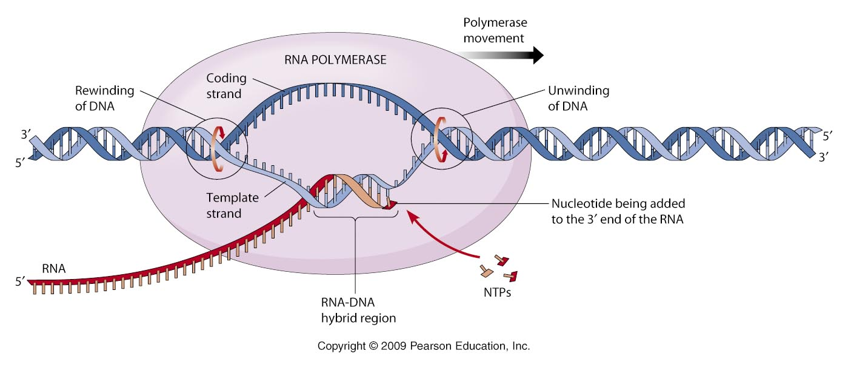
Транскрипція – синтез РНК на матриці ДНК. Цей процес відбувається за участі ДНК-залежної-РНК-полімерази.

Slide 6
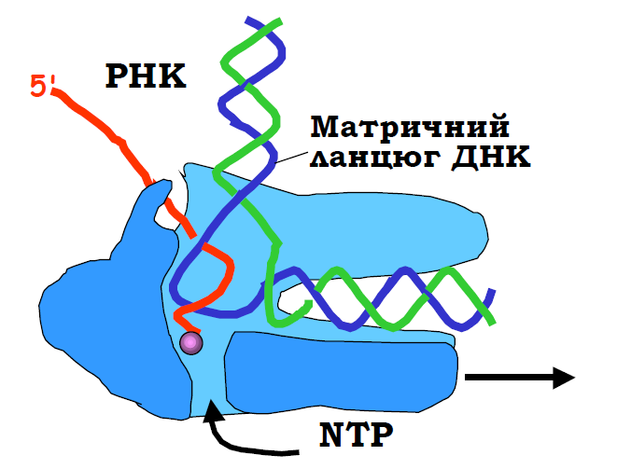
Дві великі субодиниці РНК-полімерази формують характерні «щелепи», із внутрішньою поверхнею яких взаємодіє ДНК.

Slide 7
В залежності від напрямку руху РНК-полімерази один із двох ланцюгів ДНК буде обиратися як матричний (антикодуючий) – той, на якому формується іРНК. Послідовність нуклеотидів іРНК збігається з послідовністю другого нематричного ланцюга ДНК, тому цей ланцюг ДНК називають кодуючим, або змістовним. Його послідовність прийнято наводити як послідовність даного гену.

Slide 8
Зростання ланцюга іРНК при транскрипції відбувається у напрямі від 5´- до 3´-кінця.

Slide 9
2. Трансляція іРНК: ініціація,
елонгація, термінація

Slide 10
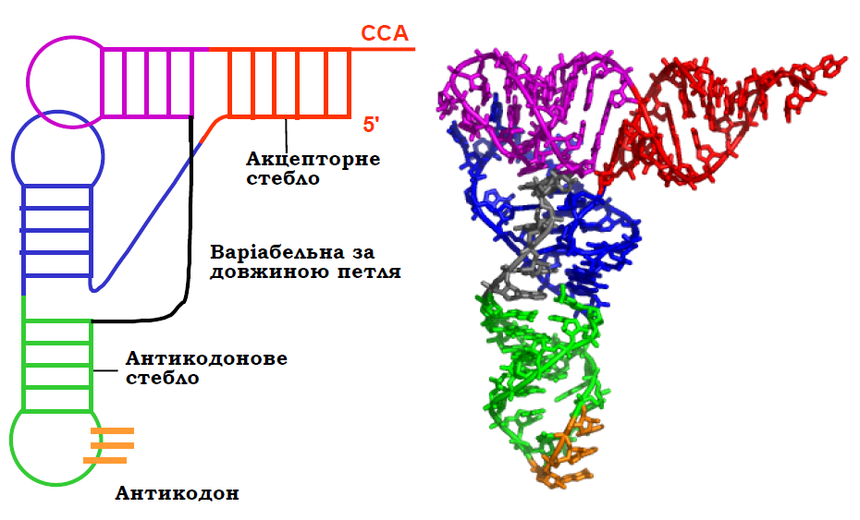
Молекули тРНК містять 73 – 93 (найчастіше 76) нуклеотидів. У складі тРНК формуються комплементарні дволанцюгові стебла та шпильки з петлями на кінцях за єдиною для всіх тРНК схемою .

Slide 11
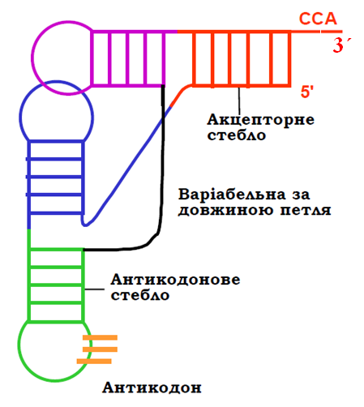
Кінцеві фрагменти тРНК об’єднуються у дволанцюгове стебло, причому чотири нуклеотиди на його 3´-кінці залишаються неспареними. 3´-кінцевий триплет ЦЦА є стандартним для всіх тРНК, до рибози кінцевого нуклеотиду ковалентно приєднується амінокислота – відповідно, дане стебло називають акцепторним.
Чотири дволанцюгові стебла попарно переходять одне в одне й формують дві приблизно перпендику-лярні одна одній подвійні спіралі. У результаті молекула тРНК приймає Г- або L-подібну форму з двома плечима різної довжини: на кінці одного плеча акцептується амінокислота (акцептор-не плече), на кінці іншого – у складі антикодонової петлі розташований антикодон (антикодонове плече).

Slide 12
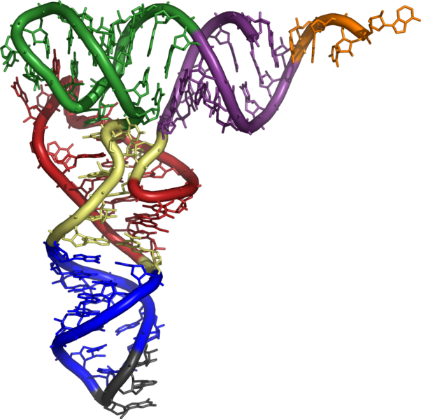
Загальна кількість типів тРНК, які обслуговують процес білкового синтезу, становить близько 40. Оскільки типів тРНК більше, ніж амінокислот, одній амінокислоті може відповідати кілька тРНК – такі тРНК називають ізоакцепторними. Типів тРНК менше, ніж кодонів, тому одна тРНК здатна розпізнавати кілька синонімічних кодонів.

Slide 13
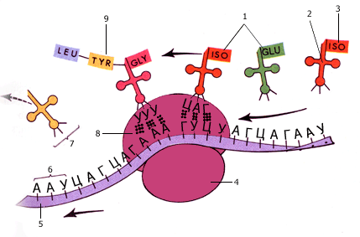
Порядок залучення амінокислот до поліпептидного ланцюга, залежить лише від взаємодії між кодоном іРНК і антикодоном тРНК; рибосома не розпізнає амінокислоту, яку несе тРНК. Отже, приєднання (акцептування) певної амінокислоти до тРНК відповідного типу (і тільки відповідного) є одним із найважливіших моментів білкового синтезу: від точності цього процесу буде залежати й точність синтезу білка в цілому.

Slide 14
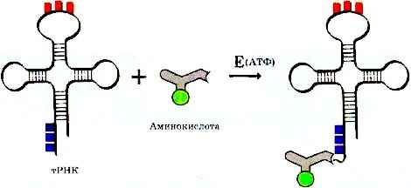
Процес приєднання амінокислот до тРНК каталізується ферментом аміноацил-тРНК-синтетазою. Кожен із 20 типів (за кількістю амінокислот) цих ферментів є молекулярним пристроєм, який забезпечує високоточне приєднання амінокислот до відповідних тРНК.

Slide 15
Спочатку амінокислота активується за участю АТФ з утворенням аміноацил-АМФ. Від АМФ аміноацильна група переноситься на 3´-кінцевий нуклеотид тРНК.

Slide 16
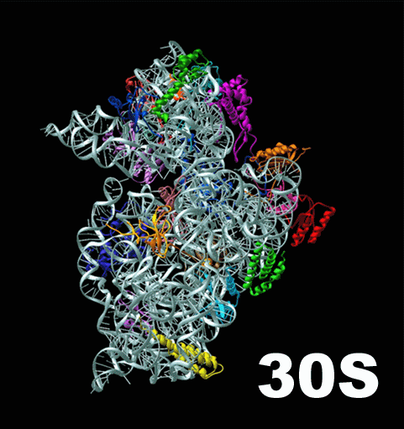
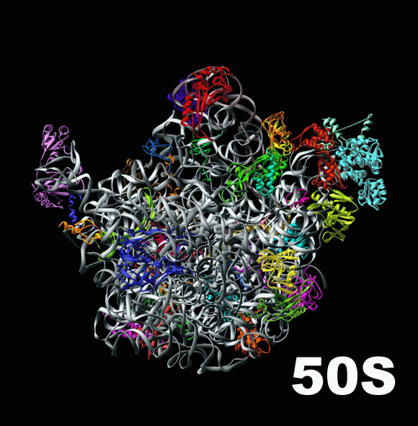
Рибосома – рибонуклеопротеїновий комплекс, який складається з двох субодиниць. Мала субодиниця прокаріотичної рибосоми містить одну молекулу 16S рРНК і 21 молекулу рибосомних білків. Велика субодиниця містить дві молекули рРНК (23S і 5S) і білки 36 типів.

Slide 17
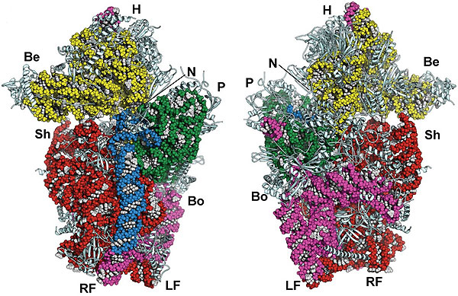
Еукаріотична рибосома містить 18S рРНК (мала субодиниця), дві рРНК (28S і 5,8S) у великій субодиниці і більше 36 типів білків.

Slide 18
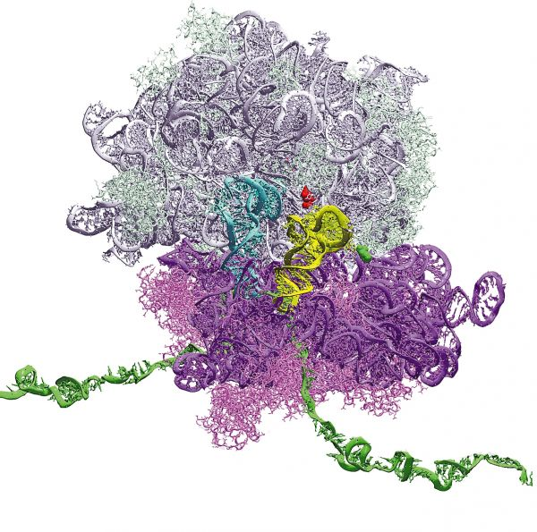
Структура і принцип роботи про- і еукаріотичної рибосом подібні. Синтез еукаріотичних рРНК (18S; 5,8S і 28S) здійснюється в ядерці.

Slide 19
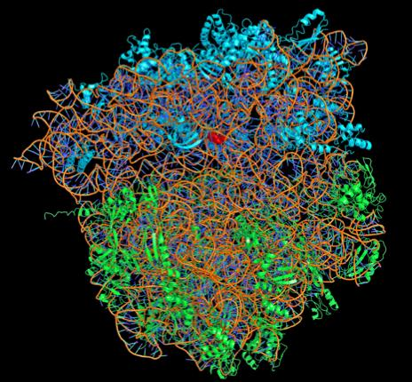
Рибосомні РНК становлять близько 2/3 маси рибосоми і визначають її структуру та функції. Рибосомні білки, що розташовані на поверхні рРНК (і, відповідно, на поверхні рибосоми), стабілізують її просторову організацію.

Slide 20
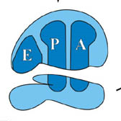
Під час роботи рибосоми її мала субодиниця взаємодіє з іРНК. Сумісно двома субодиницями рибосоми утворюються сайти зв’язу-вання для трьох молекул тРНК:
А-сайт (аміноацильний) – у ньому знаходиться тРНК з амінокислотою; Р-сайт (пептидильний) – тут із рибосомою взаємодіє пептиди-тРНК (тРНК, до якої приєднаний поліпептидний ланцюг, що синтезується); Е-сайт (сайт виходу тРНК з рибосоми) – куди потрапляє деаміноацильована тРНК перед її звільненням із рибосоми.

Slide 21
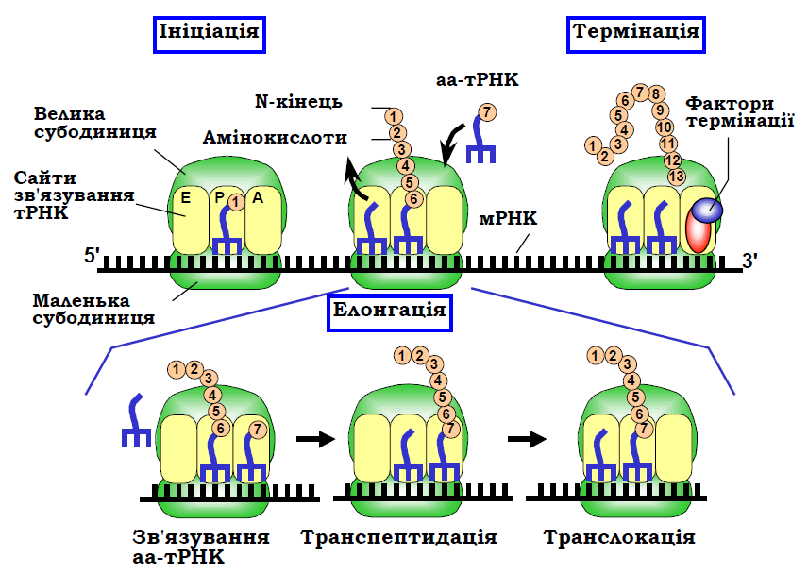
Безперевний процес біосинтезу білка поділяють на три етапи: ініціація, елонгація та термінація.

Slide 22
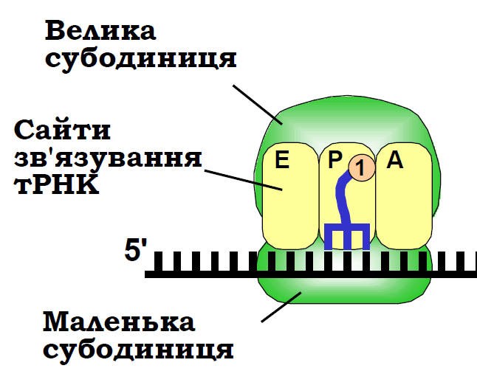
Зчитування інформації з іРНК здійснюється рибосомою в напрямку
від 5´- до 3´-кінця, а поліпептидний
ланцюг синтезується від N- до С-кінця.
Ініціація. Рибосомою впізнається стартовий кодон, що задає початок і рамку зчитування інформації. На нього та в Р-сайт рибосоми одночасно завантажується ініціаторна аа-тРНК.

Slide 23
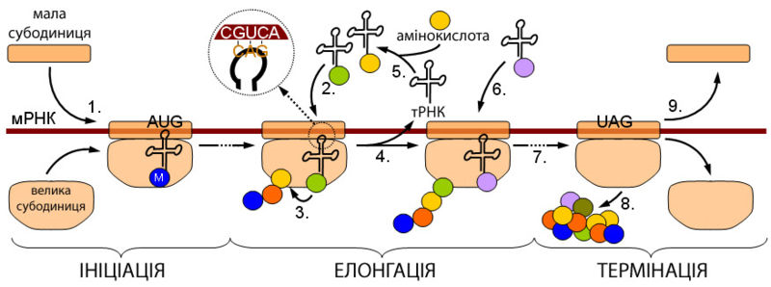
Стартовим кодоном є здебільшого метіоніновий кодон АУГ, відповідно, ініціаторною є завжди метионінова тРНК (за своєю структурою вона відрізняється від звичайної метионінової тРНК, яка використо-вується для включення метионіну усередині білкового ланцюга).
Отже, першою амінокислотою завжди виступає метионін (як правило, відщеплюється посттрансляційно).

Slide 24
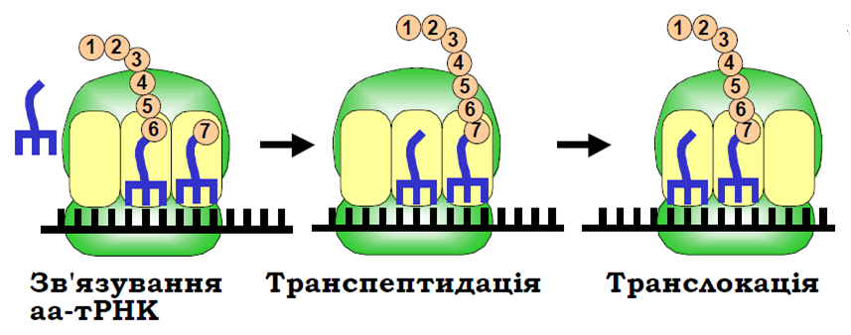
Елонгація. Робота рибосоми під час елонгації трансляції полягає в послідовному зчитуванні інформації з іРНК (рибосома рухається вздовж іРНК з кроком 1 кодон) і відповідному приєднанні амінокислот до поліпептидного ланцюга. Кожен такий крок складається з трьох операцій, що циклічно повторюються (елонгаційний цикл).

Slide 25
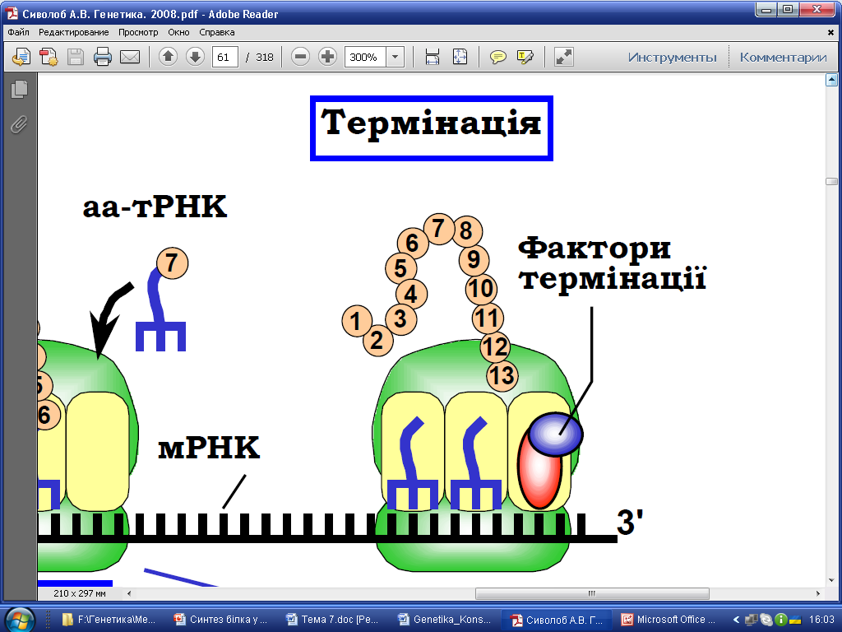
Термінація. Коли після чергового елонгаційного циклу (який стане остан-нім) в А-сайті опиняється один із трьох стоп-кодонів, він розпізнається фактора-ми термінації трансляції – жодна тРНК не містить відповідних антикодонів.
Фактори термінації забезпечують звільнення синтезованого аміно-кислотного ланцюга та дисоціацію рибосоми.

Slide 26
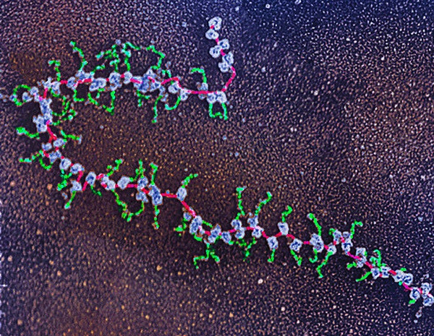
Мікрофотографія полісомного комплексу: трансляція однієї іРНК (зображена червоним кольором) багатьма рибосомами (зображені блакитним кольором).

Slide 27
3. Відмінності між іРНК, а
також процесів транскрип-
ції і трансляції у про- та
еукаріот

Slide 28
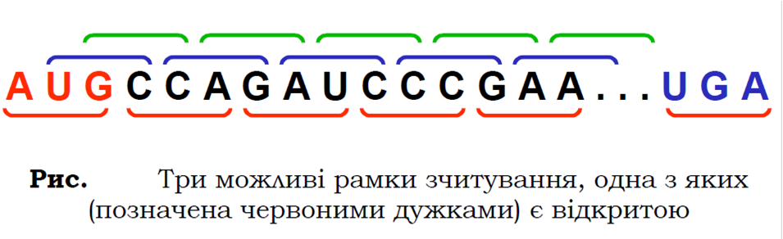
Суттєвою особливістю прокаріотичної системи транскрипції/трансляції є те, що молекула іРНК зв’язується з рибосомами безпосередньо під час транскрипції – прокаріотична транскрипція і білковий синтез (трансляція) є єдиним процесом. Прокаріотична іРНК є поліцистронною – містить інформацію про синтез кількох білків. Вона має кілька послідовних рамок зчитування та кілька стартових кодонів.

Slide 29
Специфічне розміщення стартового кодона в Р-сайті рибосоми при ініціації трансляції у прокаріотів забезпечується комплементарним упізнаванням між ділянкою 16S рРНК і консервативною послідовністю Шайна-Дальгарно, розміщеною в іРНК за 5 – 9 нуклеотидів від стартового кодона в напрямку до 5´-кінця. Саме наявність цієї послідовності й робить кодон АУГ стартовим, відрізняючи його від звичайного метионінового кодона.
Якщо рибосоми з тих чи інших причин не зв’язуються з іРНК, транскрипт швидко деградує під дією нуклеаз.

Slide 30
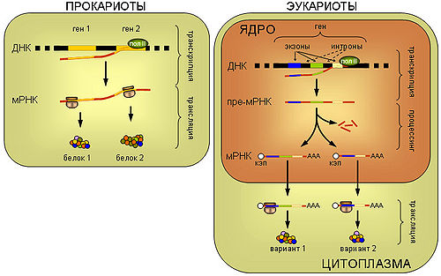
На відміну від прокаріотів, еукаріотич-на іРНК синтезується під час транскрипції у клітинному ядрі, звідки транспортується до цитоплазми. Отже, білковий синтез (транс-ляція), який відбувається в цитоплазмі, та транс-крипція є окремими, розділеними у просторі й часі, етапами експресії гена.

Slide 31
Інша принципова відмінність полягає в мозаїчності будови еукаріотичного гену: наявність кодуючих ділянок – екзонів і некодуючих – інтронів.
Під час транскрипції спочатку синтезується пре-іРНК. Перетворення пре-іРНК у функціональну іРНК називають процесингом. Усі операції процесингу відбуваються під час транскрипції на РНК-полімеразному комплексі, тобто процесинг еукаріотичної іРНК є невід’ємною частиною транскрипції.

Slide 32
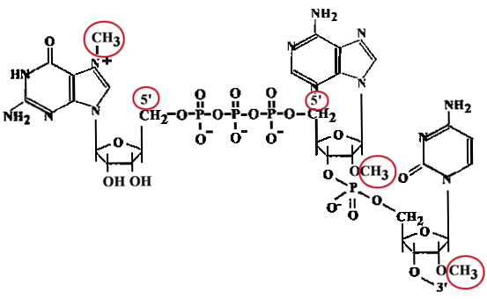
Кепування – це приєд-нання до 5'-кінця транс-крипту РНК 7-метил-гуанозину через незви-чайний для РНК 5´,5´-трифосфатних місток, а також метилювання залишків рибози двох перших нуклеотидів.
Після синтезу перших 20 – 30 нуклеотидів пре-іРНК відбувається модифікація її 5´-кінцевого нуклеотиду з утворенням кепу (від англ. cap – шапка). Функціональне значення кепу: стимулює інші реакції процесингу, захищає іРНК від нуклеазної деградації, приймає участь у транспорті іРНК з ядра до цитоплазми, бере участь у ініціації трансляції.

Slide 33
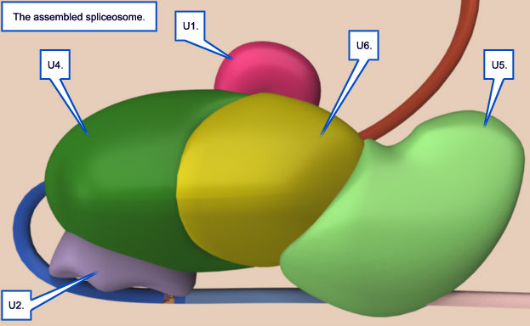
Далі під час елонгації транскрипції, після синтезу чергового інтрону, відбувається збирання мультимолекулярної структури, яка називається сплайсосомою. Призначення сплайсосоми полягає у здійсненні сплайсингу – вирізання інтронів і зшивання екзонів, у результаті чого іРНК стає копією лише кодуючої частини гену або її фрагментів: сплайсинг часто може здійснюватися кількома альтернативними шляхами.

Slide 34
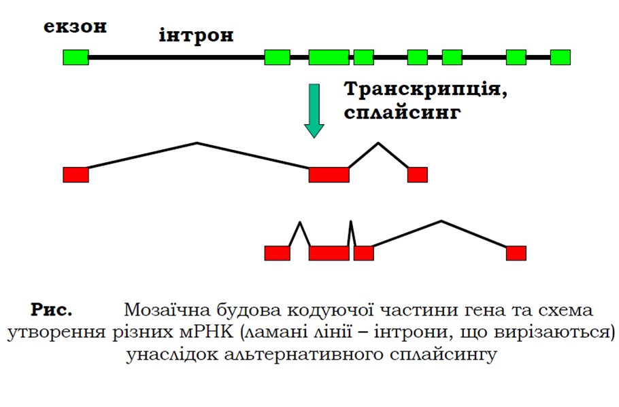

Slide 35
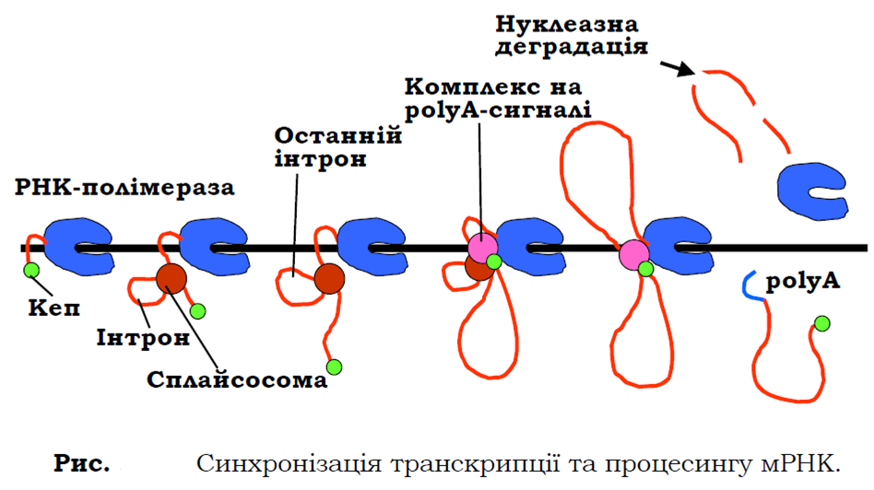
Останнім етапом процесингу є поліаденілування 3´-кінця іРНК – приєднання до 3´-кінцевого нуклеотиду іРНК polyA-послідовності (100 – 200 аденінових нуклеотидів).

Slide 36
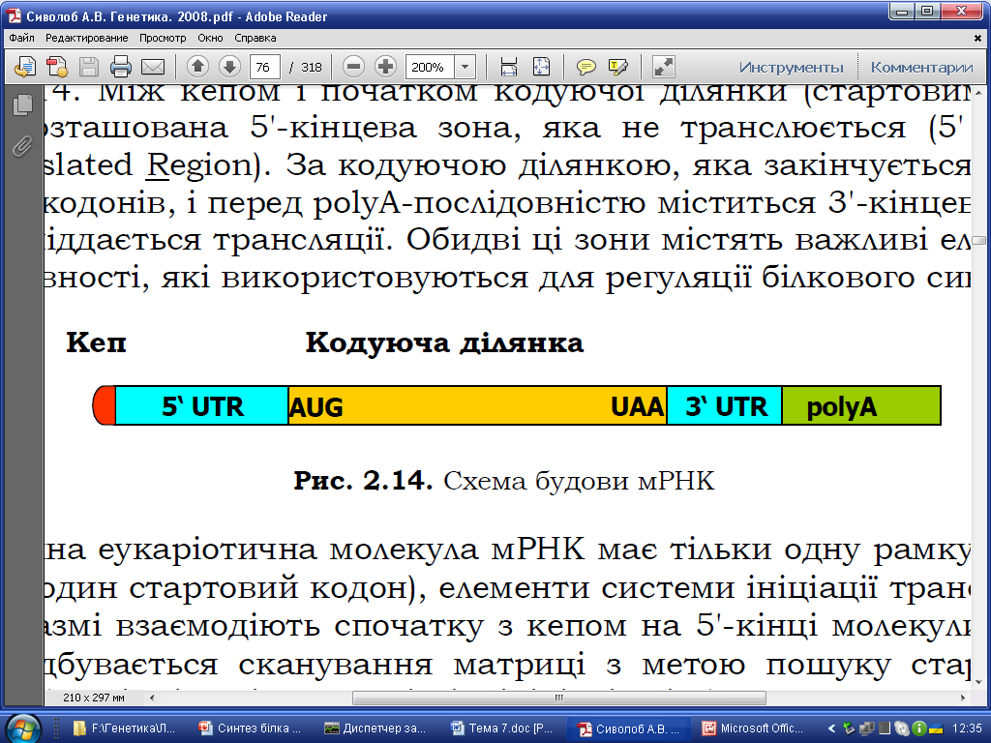
Узагальнена схема будови зрілої еукаріотичної іРНК
Між кепом і початком кодуючої ділянки (стартовим кодоном) розташована 5´-кінцева зона, яка не транслюється (5´UTR – untranslated region). За кодуючою ділянкою, яка закінчується одним із стоп-кодонів, і перед polyA-послідовністю міститься 3´-кінцева зона, що не піддається трансляції. Обидві ці зони містять важливі нуклеотидні послідовності, які використовуються для регуляції білкового синтезу.

Slide 37
Еукаріотична іРНК – моноцистронна (містить інформацію про амінокислотну послідовність однієї білкової молекули). Кожна еукаріотична молекула іРНК має тільки одну рамку зчитування (один стартовий кодон).
Упізнавання стартового кодона залежить від контексту нуклеотидної послідовності, в якій він розташований (при цьому не обов’язково перший кодон АУГ, що зустрічається, сприймається як стартовий). Найкращим контекстом, який максимально сприяє ініціації трансляції, є послідовність Козак: ГЦЦ(А/Г)ЦЦАУГГ.

Slide 38
А
Б
Принципова схема реалізації генетичної інформації
у про- (А) та еукаріот (Б).

